Slide 1



2025年10月
北非三國
Notes:
今天的北非或許難以讓人想到 「基督教」，但是公元1世紀的北非，是基督教發展重鎮。
特土良是北非的迦太基人，居普良、奧古斯丁是阿馬齊格人；
而阿馬齊格人是北非原住民，這片土地是基督信仰傳向萬民的見證之一。
這個月我們要為北非的阿爾及利亞、突尼西亞及摩洛哥禱告，願基督的名再次被高舉。

Slide 2
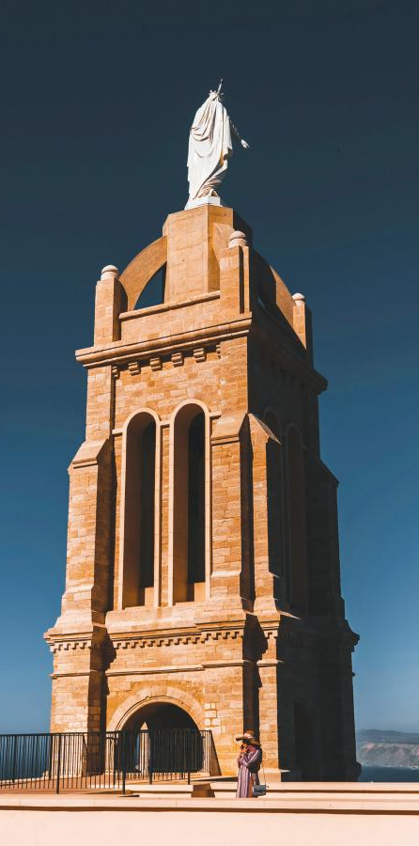


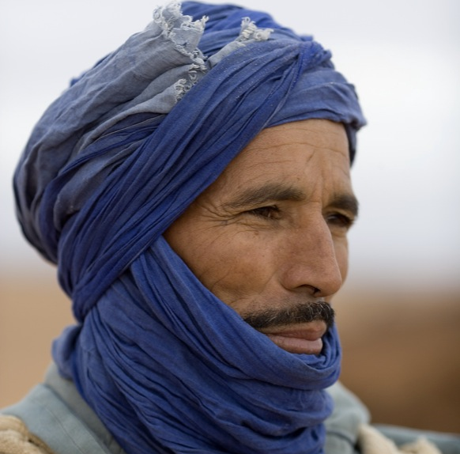
阿爾及利亞
Algeria
人口：4616 萬
宗教：99% 遜尼派穆斯林，基督徒少於1%
封閉、專權、保守，難以獲得簽證
經濟結構單一，依賴天然氣和石油出口
發展維艱，建設陳舊、缺乏管理、經濟落後
Notes:
1）人口與宗教
人口：4616 萬人。阿爾及利亞是伊斯蘭教國家，屬於北非地域大國及中等強國。
阿爾及利亞 99% 民衆屬於遜尼派穆斯林，基督徒只占不到 1% 人口。
基督教在 9 世紀消失無蹤，到了十二世紀，沒有任何基督徒或基督教會留存下來。
2）封閉的地中海國家
封閉、專權、保守是阿爾及利亞的標簽，外國人難以獲得簽證進入阿爾及利亞。
有人形容阿爾及利亞為北非的朝鮮——軍方把持政治，以陰謀論揣度世界，不信任任何一方，
並用反猶主義和伊斯蘭主義來分裂和統治國家。
現任阿爾及利亞總統被認為是軍方扶持的傀儡人物。
3）經濟結構單一
阿爾及利亞的經濟非常依賴天然氣和石油出口，因此政府一直想要讓國家經濟結構多樣化。
法國、意大利、西班牙和中國是阿爾及利亞貿易進出口的合作好夥伴。
4）發展之路舉步維艱
阿爾及利亞從獨立、1990 年代內戰、2011 年阿拉伯之春、2014 年全球油價下跌，到 2020 年新冠疫情世界大停擺，經歷無數磨難。
雖然貴為非洲最大的天然氣生產國，產量世界第四大，但國家建設陳舊落後、缺乏管理、經濟不發達，富裕程度屬於全球中段班，介於南非和蒙古的水平。

Slide 3
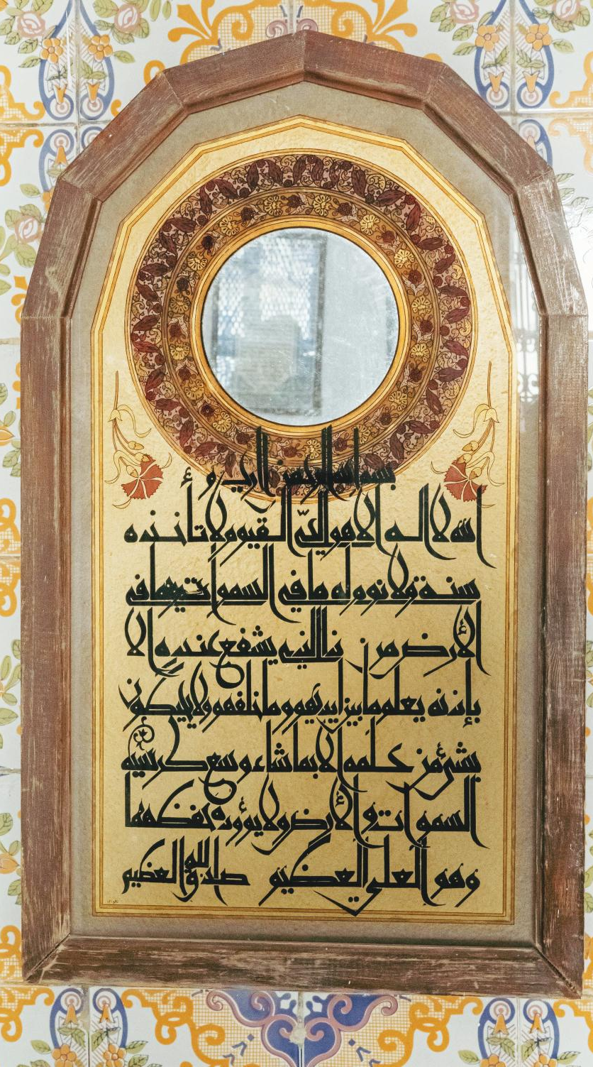

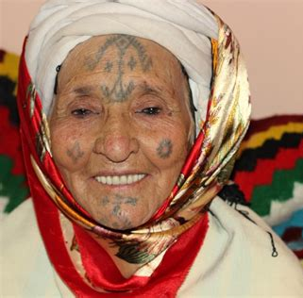
突尼西亞
Tunisia
人口：1220 萬人
宗教： 99% 遜尼派穆斯林，
福音派基督徒約三千多人
迦太基是北非最重要的基督教中心，
基督教教父：特土良、居普良、奧古斯丁
「阿拉伯之春」發源地
持續十年的緊急狀態
Notes:
1）人口與宗教
人口：1220 萬人，99% 民衆屬於遜尼派穆斯林。
其他宗教包括基督教、猶太教、巴哈伊教和無神論。目前，福音派基督徒約有三千多人。
2）消逝的基督教燈塔
突尼西亞的迦太基是北非最重要的基督教中心，曾經孕育出幾位重要基督教教父：
第一位提出「三位一體」概念的特土良
面對逼迫仍然説出「感謝上帝」的居普良
曾在迦太基求學及任教的奧古斯丁
公元 397 年在迦太基召開的大公會議確認新約的 27 卷書
伊斯蘭教在七世紀興起，北非教會遭受沉重打擊，許多信徒殉道或改信伊斯蘭教。
越來越小的基督徒群體不斷在逆境中掙扎求存，直到十五世紀幾乎再也沒有基督徒。
3）「阿拉伯之春」發源地
2011 年，突尼西亞青年抗議自焚，引發茉莉花革命，點燃阿拉伯各國的起義運動，即「阿拉伯之春」。
突尼西亞是當中唯一推翻專制政府，建立民主的國家。
4）持續十年的緊急狀態
2015 年，突尼西亞發生了總統衛兵遇襲事件，從此全國進入進入緊急狀態。
至今政府仍然禁止大型集會、嚴格審查媒體、實施宵禁，影響人民的基本自由，也强力打壓反對派和其他批評者的聲音。

Slide 4
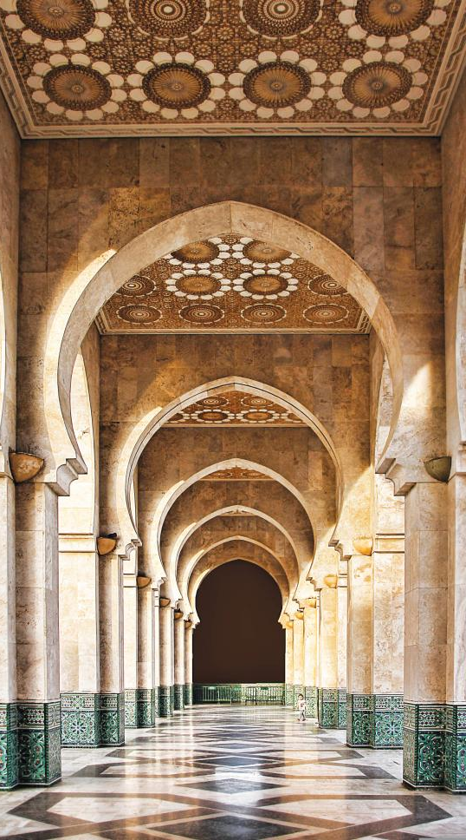

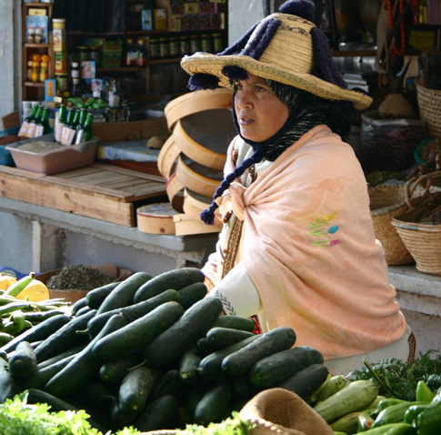
摩洛哥
Morocco
人口： 3771 萬人
宗教：99% 遜尼派穆斯林，
福音派基督徒約 4 萬人
擁有多元民族，大部分自認爲是阿拉伯人
與西撒哈拉人，五十年戰爭持續至今
主要經濟來源是旅遊業，與突尼西亞競爭
Notes:
1）人口與宗教
人口：3771 萬人，99% 民衆屬於遜尼派穆斯林。
其他宗教包含什葉派、伊巴德派、巴哈伊信仰和基督教。
基督教是摩洛哥第二大宗教，不過基督徒多數為外國技術移民，福音派基督徒約 4 萬人。
2）自認爲是阿拉伯人
摩洛哥擁有多元民族，如阿馬齊格人、東方的腓尼基人、撒哈拉以南的非洲黑人和北方的羅姆人、安達盧西亞人及猶太人等等。
但由於阿拉伯文化佔主導地位，因此大部分摩洛哥人會稱自己為阿拉伯人。
3）五十年戰爭
摩洛哥於 1975 年吞併前西班牙殖民地西撒哈拉（Western Sahara），與波利薩里奧陣線（Polisario Front）撒哈拉人起衝突，戰爭直到今天未止息。
4）與突尼西亞搶游客
摩洛哥主要經濟來源是旅遊業。2023 年，國際遊客人數為 1,450 萬，收入超過一億迪拉姆，創歷史新高。
目前，摩洛哥政府積極開發徒步旅行以及沙漠旅遊，要與突尼西亞在旅游業中一決高下。

Slide 5

代禱事項
Prayer
認識耶穌：求神打開他們的心眼，
看見耶穌就是唯一的道路、真理、生命。
對話機會：求神賜給基督徒智慧與愛心，
與三國民族朋友相處時，見證基督。
宣教士與本地基督徒：求神保守他們的信心，
使他們剛強壯膽，持續見證基督。
Notes:
1）認識耶穌
北非三國都是穆斯林國家，大部分人信奉伊斯蘭教。求神打開他們心眼，使他們能看見耶穌就是唯一的道路、真理、生命。
2）對話機會
求神賜給基督徒智慧與愛心，在與北非三國多個民族的朋友相處時，能見證基督。
求聖靈帶領，使基督徒的言語能夠溫柔而帶有能力。
3）宣教士與本地基督徒
在北非三國傳福音是一件很危險的事，許多宣教士與本地信徒會面臨逼迫與監禁。
求神保守他們的信心，使他們剛強壯膽，持續見證基督。

Slide 6
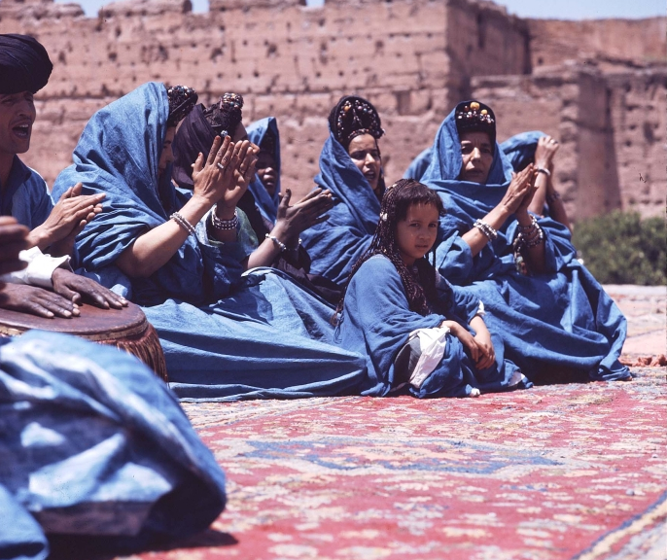

讓我們同心為北非三國禱告

Slide 7
親愛的天父，
祢昔日如何呼召曠野中的子民，
今日也照樣呼召阿爾及利亞、突尼西亞和摩洛哥的人歸向祢。
傳福音的腳步在這裡寸步難行，
許多牧者與信徒常常面對逼迫、監禁與教會被關閉的窘迫，
但求祢成為他們的力量，
願他們處處受困，卻不被捆住；遭受迫害，卻不被撇棄。
懇求主記念那被忽略的少數民族，他們孤單無聲，被忽視也被排擠。
願祢醫治他們的傷痕，親自尋見他們，
讓他們知道自己不再是被遺忘的一群，而是祢所揀選的兒女，
願他們在基督裡得享永恆的救恩與盼望。
奉主耶穌基督的名求，阿們！

Slide 8
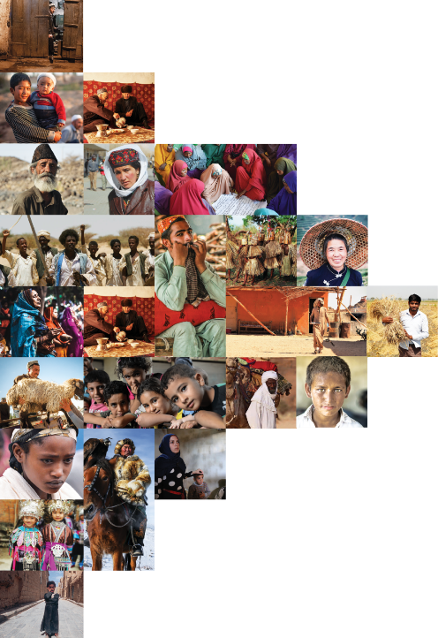


不再是个人的祷告，我们开始一起祈祷。
30分钟，生活再忙碌的人都能找到时间参与。

Slide 9



Slide 10



